Slide 1
Présentation de mon site portfolio
Par Shana LEFEVRE, groupe 3, DUT Informatique de Fontainebleau (77).

Slide 2

Présentation du projet « portfolio »
Charte graphique du portfolio
- Les couleurs
- La navigation
- Header et footer
Les différents supports
Les prochaines nouveautés
Découverte de mon portfolio
Sommaire

Slide 3
Présentation du projet « portfolio »
Projet réalisé dans le cadre : Formation DUT informatique (1er année)
3 notes lors de ce projet :
- WIMS : codes html / CSS / JS
- PPP : l’aspect (design, contenu, informations …)
- Expression et Communication : Oral de présentation du projet
A propos du portfolio :
- 4 versions
- Novembre 2019

Slide 4
Charte graphique du portfolio
Les couleurs :
Corps du site :
Blanc : sans difficulté de lecture, associable avec d’autres couleurs
Police :
Noir sur fond blanc et blanc sur fond noir : Lisible
Orange : Couleur de la communication, vive, attire l’œil

Slide 5



Charte graphique du portfolio
La navigation :

Slide 6
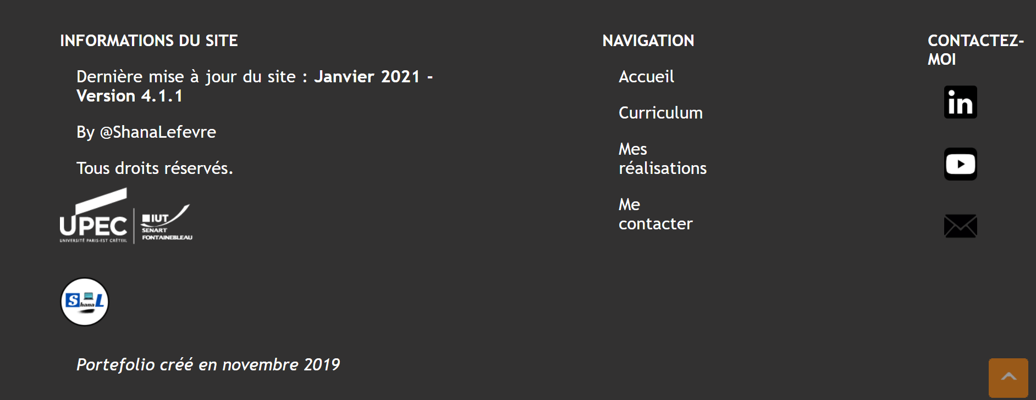
Charte graphique du portfolio
Header :
Footer :

Slide 7
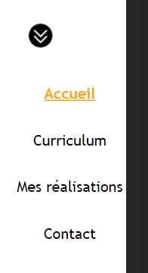
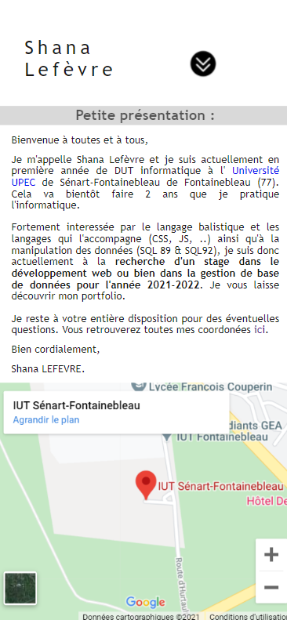
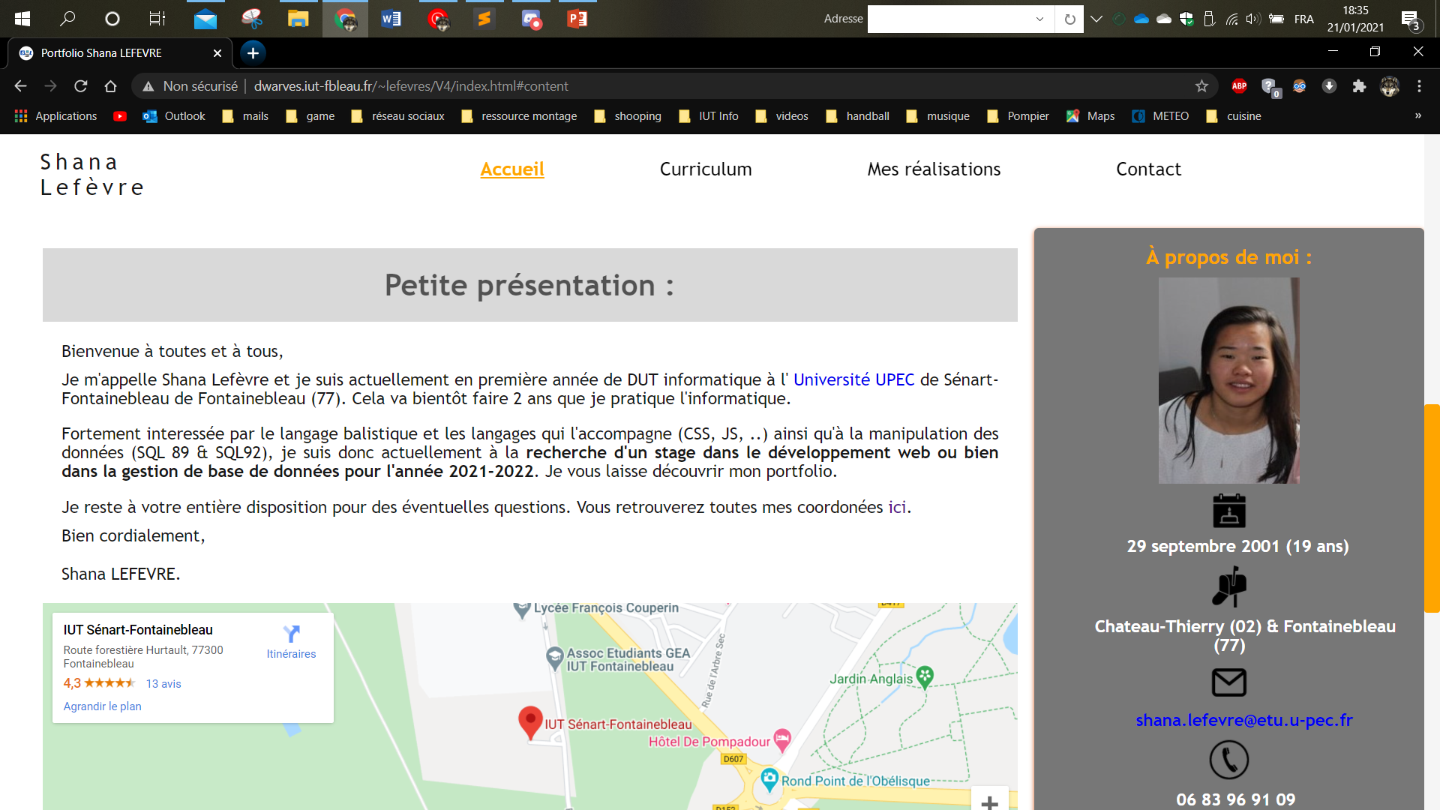
Les différents supports
Menu type « burger »
Page d’accueil. Ordinateur portable
Page d’accueil.
Téléphone (IPhone X)

Slide 8
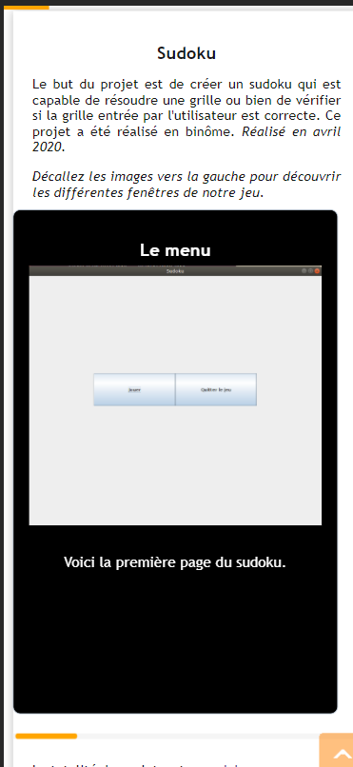
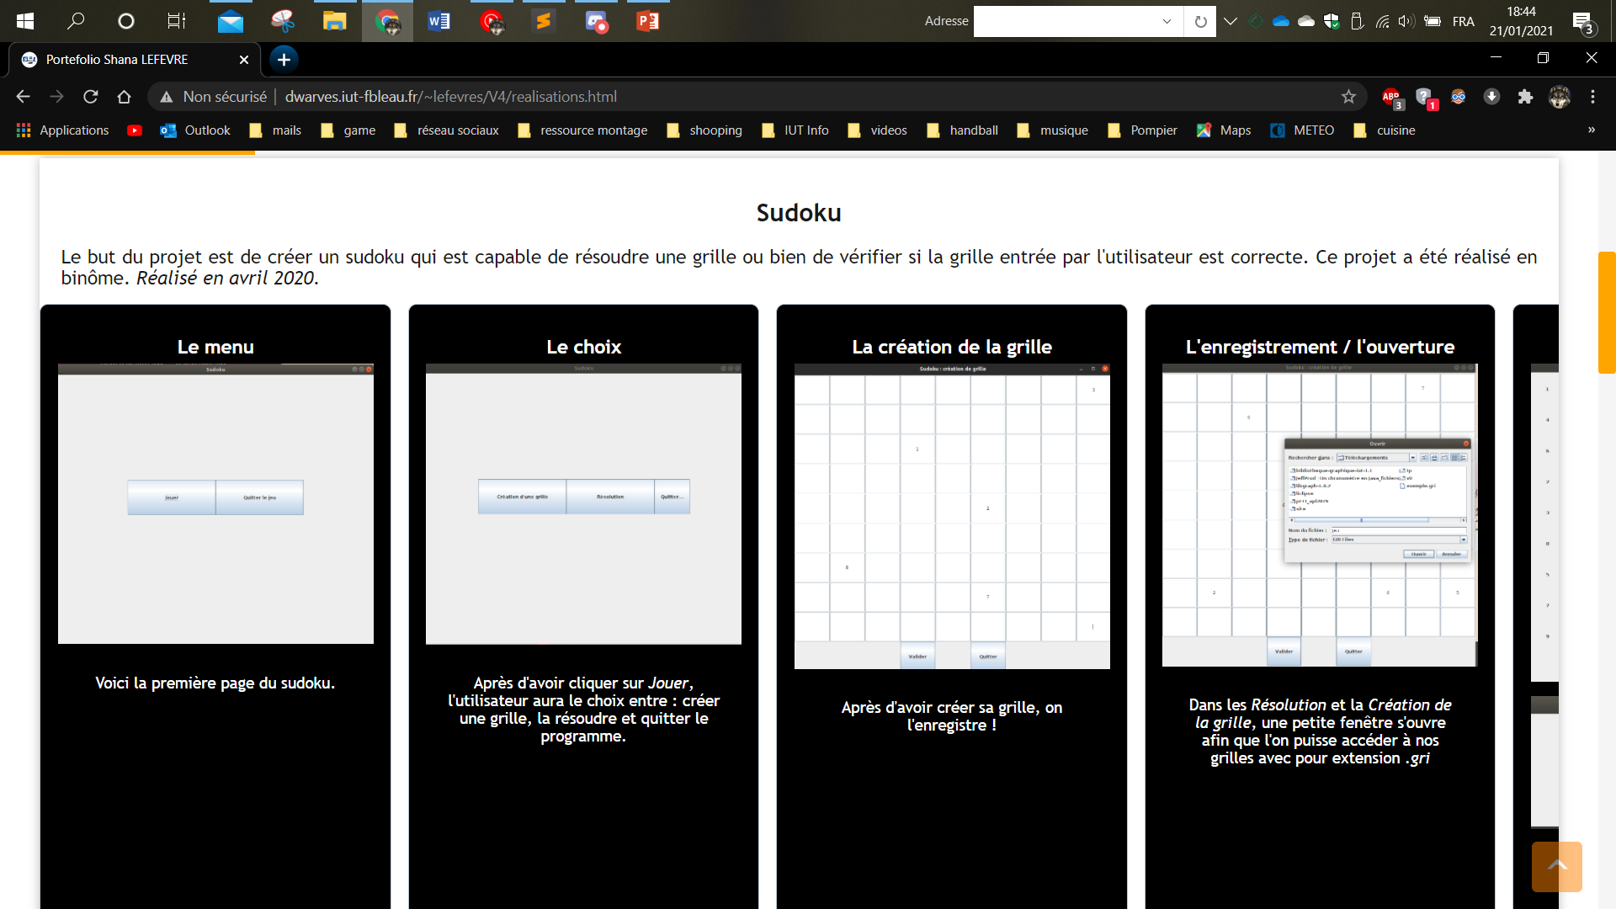
Les différents supports
Page « réalisations ». Iphone X
Page « réalisations ». Ordinateur portable

Slide 9
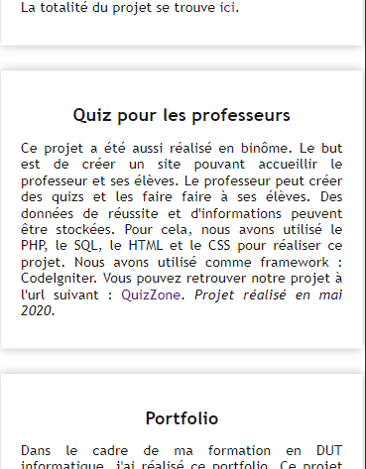
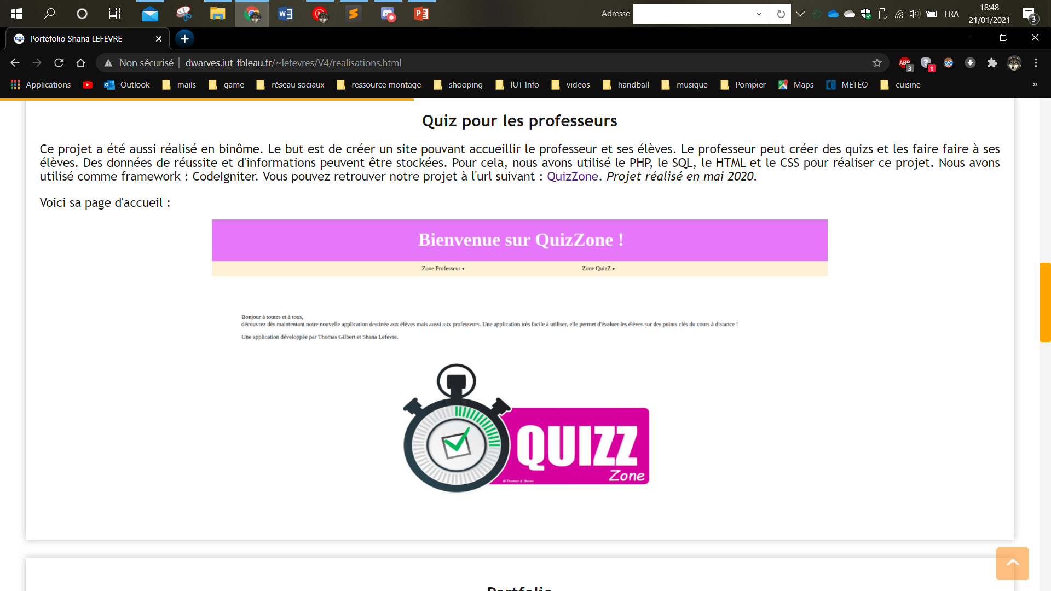
Les différents supports
Page « réalisations ». Ordinateur portable.
Page « réalisations ». Iphone X

Slide 10
Les prochaines nouveautés
Revoir la disposition de la page des réalisations pour plus de clarté
Mettre en fonction le formulaire de contact avec du PHP
Revoir la disposition du footer
Revoir le design des sections

Slide 11
Merci pour votre attention

